Slide 1
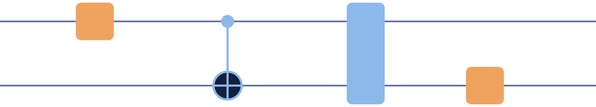
Circuitos cuánticos
Un simulador de qubits en Python con el patrón Command: estado de Bell, teleportación y algoritmo de Grover, publicado como librería en PyPI.
Carlos Andrés Gómez Vasco· Desarrollo de Software
Notes:
Presentación (1 min). Mostrar GUI.py funcionando: elegir Grover con 3 qubits, ejecutar paso a paso y ver cómo crece la barra de 101; luego deshacer. Antes de clase, cada estudiante descomprime el proyecto y, dentro de su carpeta, ejecuta: python -m venv .venv, activa el entorno con .venv\Scripts\Activate.ps1 y ejecuta python -m pip install -e ".[gui,dev]". Si ya hicieron el proyecto de osciladores acoplados, la estructura es idéntica; lo nuevo es la física y el patrón de diseño.

Slide 2
Ocho etapas en 120 minutos
AGENDA
Inicio · duración | Etapa | Entregable
0:00 · 15 min | 1. Física: qubits, medición y puertas | Vector de estado
0:15 · 15 min | 2. Diseño: el patrón Command | Diagrama de clases
0:30 · 15 min | 3. Modelo: EstadoCuantico | Amplitudes y medición
0:45 · 20 min | 4. Puertas y circuito | Paso a paso y deshacer
1:05 · 15 min | 5. Bell, teleportación y Grover | Tres algoritmos
1:20 · 10 min | 6. Interfaz gráfica en tkinter | GUI.py
1:30 · 5 min | 7. Pruebas con pytest | tests/test_core.py
1:35 · 20 min | 8. Publicar en TestPyPI y PyPI | pip install circuitos-cuanticos
1:55 · 5 min | Cierre | Retos
Circuitos cuánticos · de los qubits a PyPI
Notes:
Agenda (1 min). La estructura del proyecto es la misma del ejemplo de osciladores: lógica en core.py, interfaz en GUI.py, pruebas y publicación. Cada etapa termina con un archivo o un resultado concreto. Si el grupo no conoce el proyecto anterior, la etapa 2 y la 8 merecen más calma.

Slide 3
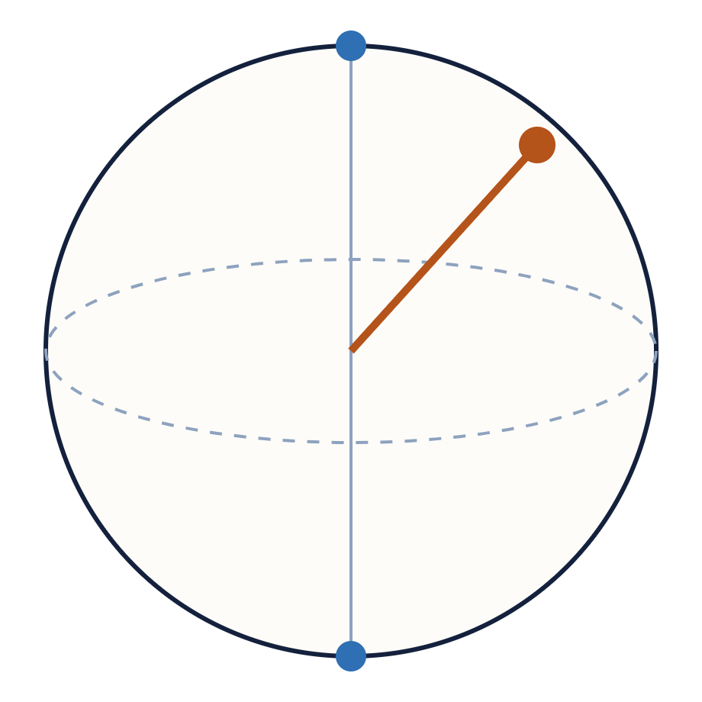
Un qubit: dos amplitudes complejas
ETAPA 1 · FÍSICA · 15 MIN
|ψ⟩ = α|0⟩ + β|1⟩
α, β complejos con |α|² + |β|² = 1
Superposición
Regla de Born
Si α y β son ambos distintos de cero, el qubit no está «en 0 o en 1».
Al medir sale 0 con probabilidad |α|² y 1 con |β|²; el estado colapsa.
Esfera de Bloch: |0⟩ arriba, |1⟩ abajo; cada punto de la superficie es un qubit.
Circuitos cuánticos · de los qubits a PyPI
Notes:
Etapa 1, 0:02 a 0:06. Partir de lo que conocen de mecánica cuántica: un sistema de dos niveles (espín 1/2, polarización de un fotón). En el código, un qubit es simplemente un arreglo de NumPy de dos números complejos. La esfera de Bloch: α = cos(θ/2), β = e^{iφ} sin(θ/2); θ y φ son los ángulos de la esfera. En el simulador, RY(θ) y RZ(φ) mueven el vector justo así, y estado.bloch(q) devuelve sus coordenadas (x, y, z).

Slide 4
Varios qubits: el vector crece como 2ⁿ
ETAPA 1 · FÍSICA · 15 MIN
TAMAÑO DEL VECTOR DE ESTADO
Qubits | Amplitudes 2ⁿ | Memoria
1 | 2 | 32 B
2 | 4 | 64 B
10 | 1 024 | 16 KB
20 | 1 048 576 | 16 MB
30 | ≈ 1 073 millones | 16 GB
Orden de los qubits
En |q0 q1 q2⟩ el qubit 0 va a la izquierda: |110⟩ es el índice 6 del vector.
Entrelazamiento
(|00⟩ + |11⟩)/√2 no se puede escribir como «estado de q0» por «estado de q1».
Cada amplitud compleja ocupa 16 bytes. Por eso simular es fácil con pocos qubits e imposible con muchos.
Circuitos cuánticos · de los qubits a PyPI
Notes:
Etapa 1, 0:06 a 0:10. Producto tensorial: dos qubits en |0⟩ y |1⟩ forman |01⟩, el vector (0, 1, 0, 0). La tabla muestra por qué un computador cuántico es interesante: 30 qubits ya exigen 16 GB a un simulador clásico, y cada qubit adicional duplica la memoria. La convención de orden es una fuente frecuente de confusión: Qiskit usa la opuesta (qubit 0 a la derecha). En este proyecto se eligió la de los libros de texto.

Slide 5
Las puertas son matrices unitarias
ETAPA 1 · FÍSICA · 15 MIN
Hadamard H
NOT cuántico X
Fase Z
CNOT
1/√2 [1 1]
[1 -1]
[0 1]
[1 0]
[1 0]
[0 -1]
[1 0 0 0]
[0 1 0 0]
[0 0 0 1]
[0 0 1 0]
|0⟩ → (|0⟩+|1⟩)/√2: crea superposición.
Intercambia |0⟩ y |1⟩.
Cambia el signo de |1⟩.
Niega el objetivo si el control vale 1.
Todas son unitarias: U†U = I. Por eso cualquier puerta se deshace aplicando U†.
La medición es la excepción: no es unitaria y no se puede revertir.
Circuitos cuánticos · de los qubits a PyPI
Notes:
Etapa 1, 0:10 a 0:15. Hacer en el tablero H|0⟩ y luego CNOT sobre (|00⟩+|10⟩)/√2 para llegar al estado de Bell (|00⟩+|11⟩)/√2. U† es la traspuesta conjugada; para una unitaria es la inversa. Esta propiedad física es la que aprovechará el patrón Command en la etapa 2: si cada puerta guarda su matriz, deshacerla es trivial. La medición rompe esta simetría, y en el código eso obliga a una solución distinta (etapa 4).

Slide 6

Separar la lógica de la interfaz
ETAPA 2 · DISEÑO · 15 MIN
GUI.py
tkinter + matplotlib: dibuja el circuito y las probabilidades
core.py nunca importa tkinter. Se usa igual desde la consola, un notebook o las pruebas.
importa sólo la API pública
circuitos_cuanticos/core.py
Sin Qiskit. Sólo NumPy: los estudiantes ven toda la física.
estado, puertas y circuito · se publica en PyPI
Misma estructura que el proyecto de osciladores.
numpy
Circuitos cuánticos · de los qubits a PyPI
Notes:
Etapa 2, 0:15 a 0:18. La arquitectura es la misma del proyecto anterior, a propósito: el método de trabajo se repite aunque cambie la física. Se decidió no usar Qiskit u otra librería cuántica para que nada sea una caja negra: todo el simulador cabe en un archivo de unas 500 líneas que los estudiantes pueden leer completo.

Slide 7
Un circuito es una lista de órdenes
ETAPA 2 · DISEÑO · 15 MIN
SIN PATRÓN
CON COMMAND
def ejecutar(estado, lista):
for nombre, qubits in lista:
if nombre == "H":
...
elif nombre == "CNOT":
...
elif nombre == "Medir":
...
# ¿deshacer? ¿paso a paso? ¿dibujar?
c = Circuito(2)
c.agregar(H(0)).agregar(CNOT(0, 1))
c.paso() # aplica H
c.paso() # aplica CNOT
c.deshacer() # revierte CNOT
# cada puerta sabe hacerse y deshacerse
Cada puerta es un objeto que sabe aplicarse y deshacerse.
Las puertas son texto: nadie recuerda qué se hizo ni cómo volver atrás.
Circuitos cuánticos · de los qubits a PyPI
Notes:
Etapa 2, 0:18 a 0:21. Plantear el problema antes del patrón. Queremos: ejecutar el circuito paso a paso para ver cómo cambia el estado, deshacer, dibujar el circuito y guardarlo. Con una cadena de if/elif, las puertas son sólo texto: el código que las aplica no recuerda nada. El patrón Command convierte cada orden en un objeto con dos métodos, aplicar y deshacer; el circuito sólo guarda la lista y un marcador de posición. Es el mismo mecanismo del Ctrl+Z de un editor de texto.

Slide 8


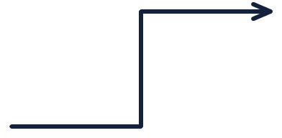


Patrón Command: cada puerta es una orden
ETAPA 2 · DISEÑO · 15 MIN
Circuito
usa
«abstracta» Puerta
actúa sobre
EstadoCuantico
invocador: paso(), deshacer()
aplicar(e) · deshacer(e)
receptor: amplitudes
PuertaMatricial
Medir
deshacer = aplicar U†
guarda una foto (Memento)
H, X, Z…
CNOT, CZ…
Oraculo, Difusion
Triángulo abierto = «hereda de». Puerta nueva = clase nueva.
Circuitos cuánticos · de los qubits a PyPI
Notes:
Etapa 2, 0:21 a 0:26. Los tres papeles del patrón: el comando (Puerta, con aplicar y deshacer), el receptor (EstadoCuantico, sobre el que actúan) y el invocador (Circuito, que guarda la lista, el historial y decide cuándo ejecutar). Dos familias de comandos: las unitarias heredan de PuertaMatricial y se deshacen con U†; Medir no es unitaria y se deshace restaurando una copia guardada del estado (patrón Memento). La analogía del Ctrl+Z de un editor funciona muy bien aquí.

Slide 9
¿Por qué Command y no otra cosa?
ETAPA 2 · DISEÑO · 15 MIN
Paso a paso
Deshacer
Circuito = datos
Extensible
Aplicar una puerta y mirar el estado: ideal para enseñar.
U† recorre el camino de vuelta: la física es reversible.
La lista se puede dibujar, guardar y contar.
Una puerta nueva es una clase nueva; nada más cambia.
ALTERNATIVAS DESCARTADAS
Strategy
Funciones sueltas
Una matriz total
Sirve para elegir UN algoritmo; aquí hay una secuencia de operaciones.
No recuerdan qué hicieron: no hay deshacer ni dibujo.
Multiplicar todo de una vez pierde los pasos intermedios.
Circuitos cuánticos · de los qubits a PyPI
Notes:
Etapa 2, 0:26 a 0:30. Si vienen del proyecto de osciladores, comparar: allí había un problema (resolver M ẍ = −K x) y varias formas de resolverlo, así que Strategy encajaba. Aquí hay una secuencia de operaciones que se ejecutan en orden y se pueden revertir: eso es Command. Elegir un patrón es reconocer la forma del problema. La alternativa de multiplicar todas las matrices en una sola U total funciona para circuitos pequeños, pero pierde los estados intermedios, que son justamente lo que queremos enseñar, y la matriz de 2ⁿ × 2ⁿ crece muy rápido.

Slide 10
Antes del código: el Python que vamos a leer
ETAPA 3 · MODELO · 15 MIN
CÓDIGO
QUÉ SIGNIFICA
0.6 + 0.8j
Un número complejo en Python: la j es la unidad imaginaria i. Las amplitudes son complejas.
np.abs(a) ** 2
Módulo al cuadrado (** es potencia): la probabilidad de Born de la amplitud a.
class Nombre: … self
Un molde de objetos; dentro de sus métodos, self es «el objeto mismo».
@abstractmethod
Obliga a toda subclase a escribir ese método: así se define un contrato.
v.reshape(2, 2, 2)
Ver los mismos 8 números como un cubo de 2 × 2 × 2: un eje por qubit.
return self
Devolver el propio objeto permite encadenar: c.agregar(H(0)).agregar(X(1)).
Circuitos cuánticos · de los qubits a PyPI
Notes:
Etapa 3, 0:30 a 0:33. Glosario para quienes no programan a diario. Probar en la consola de Python: a = 0.6 + 0.8j; abs(a) ** 2 da 1.0. Luego import numpy as np; v = np.arange(8); v.reshape(2, 2, 2) para ver el cubo. Con estas seis piezas se lee todo el archivo core.py.

Slide 11
La clase EstadoCuantico
ETAPA 3 · MODELO · 15 MIN
class EstadoCuantico:
def __init__(self, n_qubits):
self.n = n_qubits
self._psi = np.zeros(2 ** n_qubits, dtype=complex)
self._psi[0] = 1.0 # |00…0⟩
def aplicar_matriz(self, U, qubits):
k = len(qubits)
psi = self._psi.reshape([2] * self.n) # un eje por qubit
psi = np.moveaxis(psi, qubits, range(k)) # elegidos al frente
forma = psi.shape
psi = (U @ psi.reshape(2 ** k, -1)).reshape(forma)
psi = np.moveaxis(psi, range(k), qubits) # de vuelta a su lugar
self._psi = psi.reshape(-1)
Nunca se construye la matriz de 2ⁿ × 2ⁿ: sólo se multiplica el bloque pequeño U.
Circuitos cuánticos · de los qubits a PyPI
Notes:
Etapa 3, 0:33 a 0:37. Este es el corazón del simulador. El vector de estado guarda 2ⁿ amplitudes complejas y empieza en |00…0⟩. aplicar_matriz es la única operación que necesitan todas las puertas unitarias. Versión resumida: el archivo real también valida los datos y normaliza un vector dado por el usuario. Preguntar: ¿qué tamaño tendría U para una puerta de 1 qubit? (2 × 2) ¿y para CNOT? (4 × 4).

Slide 12
EstadoCuantico, paso a paso
ETAPA 3 · MODELO · 15 MIN
CÓDIGO
QUÉ SIGNIFICA
EN LA CONSOLA
np.zeros(2 ** n, dtype=complex)
Un vector de 2ⁿ amplitudes complejas, todas en cero…
>>> Hm = H(0).matriz()
>>> e = EstadoCuantico(2)
>>> e.aplicar_matriz(Hm, [1])
>>> e.ket()
0.707|00⟩ + 0.707|01⟩
>>> e.aplicar_matriz(Hm, [0])
>>> len(e.probabilidades())
4
self._psi[0] = 1.0
…salvo la primera: el registro empieza en |00…0⟩.
reshape([2] * self.n)
Los mismos números como tabla con un eje por qubit: psi[q0, q1, q2].
np.moveaxis(…)
Pone adelante los ejes de los qubits sobre los que actúa la puerta.
U @ psi.reshape(2 ** k, -1)
Multiplica U por todas las columnas a la vez: actúa igual sea cual sea el resto.
Circuitos cuánticos · de los qubits a PyPI
Notes:
Etapa 3, 0:37 a 0:41. La idea clave: una puerta sobre el qubit 1 actúa igual en todas las «columnas» formadas por los demás qubits. reshape y moveaxis sólo reorganizan los números para que esa multiplicación sea una sola línea. Hacer el ejemplo de la derecha en vivo: H sobre q1 da 0.707|00⟩ + 0.707|01⟩ (el bit que cambia es el de la derecha, q1); después H sobre q0 deja los 4 resultados con probabilidad 1/4.

Slide 13
Medir: la regla de Born en código
ETAPA 3 · MODELO · 15 MIN
def probabilidades(self):
p = np.abs(self._psi) ** 2 # regla de Born
return {self.etiqueta(k): p[k] for k in range(p.size) if p[k] > 1e-12}
def medir(self, disparos=1000, semilla=None):
rng = np.random.default_rng(semilla)
p = np.abs(self._psi) ** 2
resultados = rng.choice(p.size, size=disparos, p=p)
conteo = np.bincount(resultados, minlength=p.size)
return {self.etiqueta(k): int(c) for k, c in enumerate(conteo) if c > 0}
rng.choice
np.bincount
semilla
Un dado cargado: sale k con probabilidad p[k].
Cuenta cuántas veces salió cada resultado.
Fija el azar: misma semilla, mismos resultados.
Circuitos cuánticos · de los qubits a PyPI
Notes:
Etapa 3, 0:41 a 0:45. probabilidades() es exacta: lo que predice la teoría. medir() imita al laboratorio: repite el experimento muchas veces y cuenta. Con 1000 disparos sobre el estado de Bell se obtiene algo como 00: 502, 11: 498; nunca 01 ni 10. Medir así no modifica el estado del simulador (en un equipo real cada medición destruye el estado y hay que volver a prepararlo). etiqueta(k) convierte el índice k en una cadena de bits, por ejemplo 6 → '110' con 3 qubits.

Slide 14
Las puertas son comandos
ETAPA 4 · PUERTAS Y CIRCUITO · 20 MIN
class Puerta(ABC): # el COMANDO abstracto
@abstractmethod
def aplicar(self, estado): ...
@abstractmethod
def deshacer(self, estado): ...
class PuertaMatricial(Puerta): # puertas unitarias
def aplicar(self, estado):
estado.aplicar_matriz(self.matriz(), self.qubits)
def deshacer(self, estado):
estado.aplicar_matriz(self.matriz().conj().T, self.qubits)
class H(PuertaMatricial):
def matriz(self):
return np.array([[1, 1], [1, -1]]) / np.sqrt(2)
U† = conj().T
La traspuesta conjugada. Para una matriz unitaria es su inversa.
Una clase por puerta
H, X, CNOT… sólo dicen cuál es su matriz; aplicar y deshacer se heredan.
Circuitos cuánticos · de los qubits a PyPI
Notes:
Etapa 4, 0:45 a 0:49. Versión resumida del archivo. Puerta define el contrato del patrón Command. PuertaMatricial lo cumple para todas las puertas unitarias a la vez: aplicar multiplica por U y deshacer por U†. Por eso H, X, Z, CNOT, CZ, SWAP, Toffoli, RX, RY y RZ son clases de pocas líneas: sólo dan su matriz. Mostrar en core.py las clases reales.

Slide 15
Las puertas, en palabras
ETAPA 4 · PUERTAS Y CIRCUITO · 20 MIN
CÓDIGO
QUÉ SIGNIFICA
class Puerta(ABC)
Un contrato: toda orden debe saber aplicarse y deshacerse.
PuertaMatricial
Reúne lo común a las puertas unitarias, descritas por una matriz U.
self.matriz().conj().T
U† (conjugar y trasponer). Como U†U = I, aplicar U y luego U† deja el estado como estaba.
CNOT(0, 1)
Control = qubit 0, objetivo = qubit 1: niega el objetivo sólo si el control vale 1.
Oraculo(n, marcado)
Cambia el signo de una sola amplitud: la del estado buscado en Grover.
Difusion(n)
Refleja cada amplitud respecto al promedio: a_k → 2·media − a_k.
Circuitos cuánticos · de los qubits a PyPI
Notes:
Etapa 4, 0:49 a 0:53. Oraculo y Difusion tienen además un atajo: en vez de multiplicar por una matriz de 2ⁿ × 2ⁿ, cambian un signo o calculan 2·media − a_k directamente. Así Grover con 12 qubits tarda milisegundos. La prueba test_atajos_de_grover_coinciden_con_la_matriz verifica que el atajo y la matriz dan exactamente lo mismo: optimizar sí, pero con una prueba que lo respalde.

Slide 16
El circuito es el invocador
ETAPA 4 · PUERTAS Y CIRCUITO · 20 MIN
class Circuito: # el INVOCADOR
def __init__(self, n_qubits):
self.puertas = [] # lista de comandos
self.estado = EstadoCuantico(n_qubits) # el receptor
self.posicion = 0 # cuántos se han aplicado
def agregar(self, puerta):
self.puertas.append(puerta)
return self # permite encadenar
def paso(self):
self.puertas[self.posicion].aplicar(self.estado)
self.posicion += 1
def deshacer(self):
self.posicion -= 1
self.puertas[self.posicion].deshacer(self.estado)
Versión resumida
El archivo real revisa los límites, devuelve True o False y avisa a los observadores.
ejecutar()
Repite paso() hasta aplicar todas las puertas pendientes.
Circuitos cuánticos · de los qubits a PyPI
Notes:
Etapa 4, 0:53 a 0:57. El Circuito no sabe nada de física: no sabe qué hace una H ni una CNOT. Sólo guarda la lista, un marcador (posicion) y le pide a cada puerta que se aplique o se deshaga. Ese desconocimiento es la virtud del patrón: se pueden agregar puertas nuevas sin tocar esta clase.

Slide 17

El estado de Bell, paso a paso
ETAPA 4 · PUERTAS Y CIRCUITO · 20 MIN
posición 0
paso(): H(0) · posición 1
paso(): CNOT · posición 2
|00⟩
0.707|00⟩ + 0.707|10⟩
0.707|00⟩ + 0.707|11⟩
CÓDIGO
QUÉ SIGNIFICA
self.posicion
Un marcador: cuántas puertas ya se aplicaron. En la GUI es la línea naranja.
return self
Devuelve el mismo circuito para poder escribir c.agregar(H(0)).agregar(CNOT(0, 1)).
deshacer()
Retrocede el marcador y le pide a esa puerta que se revierta: el circuito no sabe cómo, la puerta sí.
Circuitos cuánticos · de los qubits a PyPI
Notes:
Etapa 4, 0:57 a 1:01. Los estados son reales, calculados con la librería. Ejecutar en la consola: c = CatalogoCircuitos.bell(); c.paso(); c.estado.ket(); c.paso(); c.estado.ket(); c.deshacer(); c.estado.ket(). Observar que tras H(0) cambia el bit de la izquierda (q0) y que la CNOT copia ese bit sobre q1, creando el entrelazamiento.

Slide 18
Medir: la única orden irreversible
ETAPA 4 · PUERTAS Y CIRCUITO · 20 MIN
class Medir(Puerta):
def aplicar(self, estado):
self._antes = estado.amplitudes # la foto (Memento)
p1 = estado.probabilidad_uno(self.qubits[0])
self.resultado = int(self._rng.random() < p1)
... # anula la otra rama
def deshacer(self, estado):
estado._reemplazar(self._antes) # vuelve a la foto
En la física
Medir colapsa el estado; no existe U† que lo revierta.
En el código
Por eso el comando guarda una copia antes de medir: patrón Memento.
En el laboratorio
Una medición real no se deshace. El simulador sí, porque guardó la foto.
Circuitos cuánticos · de los qubits a PyPI
Notes:
Etapa 4, 1:01 a 1:05. Buen momento para discutir la diferencia entre simular y medir de verdad. La medición proyecta el estado sobre el resultado obtenido y renormaliza: si en el estado de Bell q0 da 0, el estado pasa a |00⟩. Probar: c = CatalogoCircuitos.bell().agregar(Medir(0)); c.ejecutar(); c.estado.ket(); c.deshacer(); c.estado.ket(). El patrón Command se adapta sin problema: cada comando decide cómo deshacerse.

Slide 19
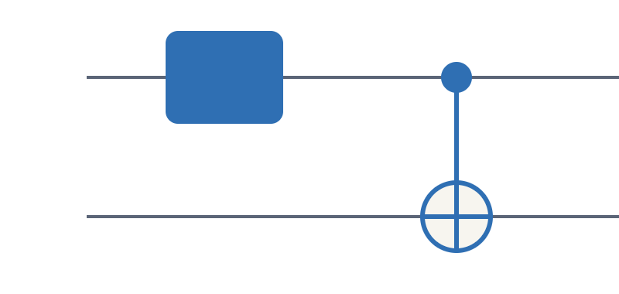
Estado de Bell: dos qubits, un solo destino
ETAPA 5 · ALGORITMOS · 15 MIN
q0
H
(|00⟩ + |11⟩) / √2
q1
1000 mediciones simuladas: 00 → 502 veces · 11 → 498 veces · 01 y 10 → nunca
Siempre iguales
Sin estado propio
En código
Medir un qubit determina el otro: los resultados están correlacionados.
El vector de Bloch de cada qubit mide 0: el estado pertenece al par.
Circuito(2)
.agregar(H(0))
.agregar(CNOT(0, 1))
Circuitos cuánticos · de los qubits a PyPI
Notes:
Etapa 5, 1:05 a 1:09. En la GUI: elegir «Estado de Bell», ejecutar paso a paso y luego «Medir N veces». Mostrar en la pestaña «Estado: ket y Bloch» que |r| = 0 para ambos qubits: ninguno tiene un estado propio, el estado describe al par. Es el punto de partida de la teleportación y de los experimentos de Bell (Premio Nobel de Física 2022). Variante: CatalogoCircuitos.ghz(4) extiende la idea a 4 qubits.

Slide 20
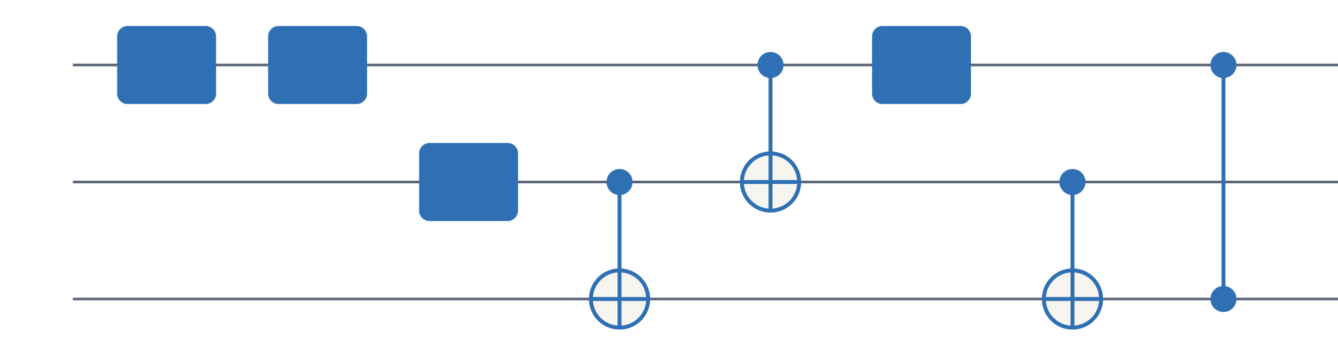
Teleportación: mover un estado sin moverlo
ETAPA 5 · ALGORITMOS · 15 MIN
q0
Ry
Rz
H
Comprobación (θ = 1, φ = 0.5)
Bloch de q0 al inicio
q1
H
(0.738, 0.403, 0.540)
Bloch de q2 al final
q2
(0.738, 0.403, 0.540)
1 · Preparar
2 · Medición de Bell
3 · Corregir
RY(θ) y RZ(φ) dejan en q0 el estado que se quiere enviar.
CNOT y H mezclan ese estado con el par entrelazado q1–q2.
CNOT y CZ controladas reconstruyen el estado en q2.
Circuitos cuánticos · de los qubits a PyPI
Notes:
Etapa 5, 1:09 a 1:14. Lo que se transmite no es materia sino el estado. En el protocolo real, el emisor mide q0 y q1 y envía dos bits clásicos; el receptor aplica X y/o Z sobre q2 según esos bits. Aquí las correcciones se hacen con CNOT y CZ controladas (principio de medición diferida): da el mismo resultado y el circuito queda determinista, así se puede verificar con una prueba. Al final, q0 queda en (1, 0, 0): el estado original se destruyó, como exige el teorema de no clonación. Probar en la GUI con distintos θ y φ y comparar los vectores de Bloch.

Slide 21
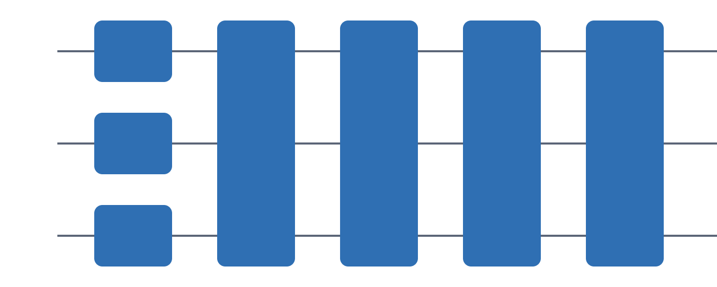
Grover: buscar en √N pasos
ETAPA 5 · ALGORITMOS · 15 MIN
P(101) TRAS K ITERACIONES (N = 8)
q0
H
0.945
0.781
q1
H
O
D
O
D
0.548
0.330
q2
H
0.125
0.012
k = 0
k = 1
k = 2
k = 3
k = 4
k = 5
La idea
Cuántas veces
Cuidado
El oráculo marca con un signo menos; la difusión amplifica esa amplitud.
≈ (π/4)√N iteraciones: 2 para N = 8 y 25 para N = 1024.
Pasarse empeora: con 3 iteraciones la probabilidad cae a 0.330.
Circuitos cuánticos · de los qubits a PyPI
Notes:
Etapa 5, 1:14 a 1:20. Los valores de la gráfica salen de CatalogoCircuitos.grover(3, 0b101, k) con k = 0 … 5. Un buscador clásico necesita en promedio N/2 consultas; Grover, unas (π/4)√N. Interpretación geométrica: cada iteración gira el estado un ángulo fijo hacia |101⟩; si se gira de más, se pasa de largo, por eso con 3 iteraciones la probabilidad baja. En la GUI: Grover con 3 qubits, ejecutar paso a paso y mirar la barra de 101 en cada Oráculo y cada Difusión. Probar también 5 o 6 qubits.

Slide 22
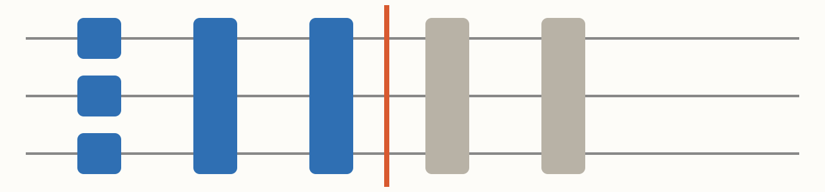
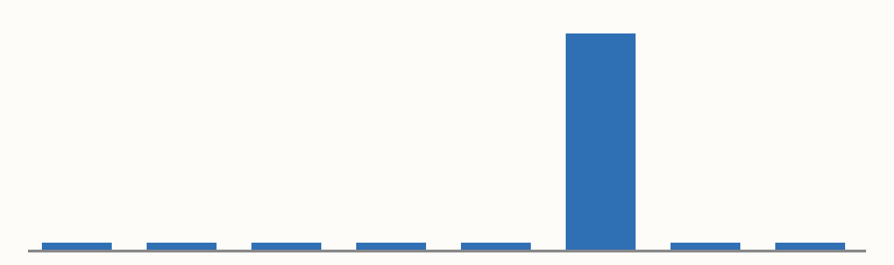
La ventana: construir, avanzar y medir
ETAPA 6 · INTERFAZ GRÁFICA · 10 MIN
Simulador de circuitos cuánticos
Paso y deshacer
1. Ejemplo
◀ y ▶ llaman a deshacer() y paso() del circuito.
Grover ▾
2. Agregar puerta
CNOT · 0, 1
3. Ejecutar
Probabilidades
Mediciones
Estado
Tres pestañas
⏮
◀
▶
▶▶
Probabilidades exactas, mediciones simuladas y el ket con Bloch.
4. Medir
Medir N veces
Circuito libre
Con «Circuito vacío» cada estudiante arma el suyo.
Circuitos cuánticos · de los qubits a PyPI
Notes:
Etapa 6, 1:20 a 1:25. Abrir GUI.py y mostrar: _crear_panel (los cuatro bloques de la izquierda), _dibujar_circuito (cables, cajas, punto de control y ⊕ en un tk.Canvas; azul = aplicada, gris = pendiente, línea naranja = posición) y _graficar_probabilidades (matplotlib). La gráfica de la diapositiva son las probabilidades reales tras una iteración de Grover: 0.781 para 101 y 0.031 para los demás.

Slide 23
La GUI, en lenguaje cotidiano
ETAPA 6 · INTERFAZ GRÁFICA · 10 MIN
CÓDIGO
QUÉ SIGNIFICA
circuito.suscribir(self._al_cambiar)
Deja «el teléfono» de la GUI: tras cada paso o deshacer, la lógica llama a _al_cambiar y la ventana se redibuja.
FabricaPuertas.crear(nombre, *qubits)
Crea la puerta elegida en el menú. El asterisco reparte [0, 1] como dos argumentos: crear("CNOT", 0, 1).
try: … except ValueError
Si la puerta no tiene sentido (una CNOT con un solo qubit), muestra el mensaje en vez de cerrarse.
isinstance(p, CNOT)
Pregunta qué tipo de puerta es para dibujarla con su símbolo: punto de control y ⊕.
i < c.posicion
Las puertas ya aplicadas se pintan en azul y las pendientes en gris.
Circuitos cuánticos · de los qubits a PyPI
Notes:
Etapa 6, 1:25 a 1:30. Actividad: elegir «Circuito vacío» con 2 qubits, agregar H en 0 y CNOT en 0, 1 y verificar que sale el estado de Bell. Luego provocar un error a propósito (CNOT con un solo qubit, o un qubit que no existe) para ver cómo la GUI muestra el mensaje que generó la lógica.

Slide 24
Las pruebas comprueban la física
ETAPA 7 · PRUEBAS · 5 MIN
def test_bell_solo_00_y_11():
p = CatalogoCircuitos.bell().ejecutar().probabilidades()
assert p == pytest.approx({"00": 0.5, "11": 0.5})
def test_deshacer_vuelve_al_estado_inicial():
...
while c.deshacer():
pass
assert np.allclose(c.estado.amplitudes, EstadoCuantico(3).amplitudes)
$ pytest -v
================ 26 passed ================
Qué se prueba
Bell y GHZ
Teleportación con 4 estados
Grover de 2 a 12 qubits
U†U = I en cada puerta
Deshacer y medir
Born con 10 000 disparos
Circuitos cuánticos · de los qubits a PyPI
Notes:
Etapa 7, 1:30 a 1:35. Con el entorno activo, correr pytest -v. pytest.approx compara números decimales con tolerancia, también dentro de un diccionario. Las pruebas de teleportación y Grover usan @pytest.mark.parametrize para repetirse con varios datos. Romper algo a propósito, por ejemplo cambiar el signo -1 de la matriz H por +1, y ver qué pruebas fallan: la de unitariedad avisa de inmediato.

Slide 25
La estructura que espera PyPI
ETAPA 8 · PYPI · 20 MIN
circuitos-cuanticos/
├── pyproject.toml
├── README.md
├── LICENSE
├── src/
│ └── circuitos_cuanticos/
│ ├── __init__.py
│ └── core.py
├── tests/test_core.py
├── GUI.py ← no se publica
└── ejemplo_consola.py
[project]
name = "circuitos-cuanticos"
version = "0.1.0"
requires-python = ">=3.9"
dependencies = ["numpy>=1.22"]
[project.optional-dependencies]
gui = ["matplotlib>=3.5"]
[tool.setuptools.packages.find]
where = ["src"]
Se instala como circuitos-cuanticos y se importa como circuitos_cuanticos. Sólo lo que está en src/ entra al paquete.
Circuitos cuánticos · de los qubits a PyPI
Notes:
Etapa 8, 1:35 a 1:37. Idéntica a la del proyecto de osciladores: ese es el punto, la receta se reutiliza. El diseño src/ obliga a instalar el paquete para usarlo, así los errores de empaquetado aparecen antes de publicar. matplotlib es una dependencia opcional (extra gui): quien sólo quiere el simulador instala únicamente NumPy.

Slide 26
Instalar el proyecto como un profesional
ETAPA 8 · PYPI · 20 MIN
SI NO ESTÁ INSTALADA
LA SOLUCIÓN, UNA VEZ POR PROYECTO
PS> python .\GUI.py
No se encontró la librería 'circuitos_cuanticos'.
Desde la carpeta del proyecto, con el entorno
virtual activo, ejecute:
python -m pip install -e ".[gui]"
python -m venv .venv
.\.venv\Scripts\Activate.ps1
python -m pip install -e ".[gui,dev]"
python GUI.py
CÓDIGO
QUÉ SIGNIFICA
GUI.py no busca la librería por su cuenta: avisa con un mensaje claro y se detiene. Así se trabaja profesionalmente.
.venv
Un Python propio del proyecto, aislado de los demás.
-e
Enlace a src/: los cambios en core.py se ven al instante.
[gui,dev]
Añade matplotlib, pytest, build y twine.
En cada terminal nueva: activar el entorno · el prompt debe mostrar (.venv)
Notes:
Etapa 8, 1:37 a 1:40. Mostrar el mensaje en vivo: abrir una terminal nueva sin activar el entorno y ejecutar python GUI.py. Luego activar el entorno (el prompt muestra (.venv)) y todo funciona. Si PowerShell bloquea Activate.ps1: Set-ExecutionPolicy -Scope CurrentUser RemoteSigned, una sola vez. Para saber qué copia de la librería se usa: python -c "import circuitos_cuanticos as cc; print(cc.__file__)"; si la ruta termina en src es la instalación editable.

Slide 27
Seis pasos para publicar
ETAPA 8 · PYPI · 20 MIN
1
2
3
Nombre y versión
Construir
Revisar
editar pyproject.toml
python -m build
python -m twine check dist/*
4
5
6
Ensayar en TestPyPI
Probar la instalación
Publicar
twine upload --repository testpypi dist/*
pip install -i https://test.pypi.org/simple/ …
python -m twine upload dist/*
Usuario: __token__ · contraseña: el token de API · cada versión se sube una sola vez
Notes:
Etapa 8, 1:40 a 1:41. Sólo el mapa general: las cinco diapositivas siguientes detallan cada paso con los comandos exactos. Todo el detalle también está en PUBLICAR_PYPI.md dentro del proyecto.

Slide 28
Paso 1: la información va en pyproject.toml
ETAPA 8 · PYPI · 20 MIN
[project]
name = "circuitos-cuanticos-sunombre" # URL y pip install
version = "0.1.0" # cambia en cada envío
description = "Simulador de circuitos" # subtítulo de la página
readme = "README.md" # cuerpo de la página
authors = [{ name = "Su Nombre", email = "su@correo.com" }]
license = "MIT"
dependencies = ["numpy>=1.22"] # pip las instala solo
[project.urls]
Homepage = "https://github.com/su_usuario/circuitos-cuanticos"
Mismo archivo, dos destinos
TestPyPI y PyPI leen el mismo pyproject.toml. Sólo cambia el comando twine.
Versión en dos lugares
version en pyproject.toml y __version__ en __init__.py deben decir lo mismo.
Archivo: circuitos-cuanticos/pyproject.toml · se edita con cualquier editor de texto
Notes:
Etapa 8, 1:41 a 1:43. Todo lo que se ve en la página del proyecto en test.pypi.org y en pypi.org sale de aquí: name forma la URL, description es el subtítulo, el README es el cuerpo y [project.urls] son los enlaces laterales. Buscar el nombre en pypi.org y en test.pypi.org antes de usarlo: si existe en cualquiera de los dos, la subida falla con 403. Cada estudiante usa su propio sufijo. Recordar poner la misma versión en src/circuitos_cuanticos/__init__.py.

Slide 29
Pasos 2 y 3: construir y revisar en consola
ETAPA 8 · PYPI · 20 MIN
# 0. Ubicarse en el proyecto y activar el entorno
cd C:\Users\Usuario\proyectos\circuitos-cuanticos
.\.venv\Scripts\Activate.ps1
# 1. Borrar construcciones anteriores
Remove-Item -Recurse -Force dist -ErrorAction SilentlyContinue
# 2. Construir el paquete
python -m build
# 3. Revisar que PyPI lo aceptará
python -m twine check dist/*
RESULTADO EN LA CARPETA DIST/
CÓDIGO
QUÉ SIGNIFICA
….tar.gz
Código fuente (sdist).
….whl
La rueda (wheel): lo que pip instala.
PASSED
twine check aprobó los metadatos y el README.
Todos los comandos se escriben en PowerShell, dentro de la carpeta del proyecto, con (.venv) activo
Notes:
Etapa 8, 1:43 a 1:46. Ejecutar en vivo con el entorno activo. python -m build lee pyproject.toml y genera dos archivos en dist/, por ejemplo circuitos_cuanticos_sunombre-0.1.0.tar.gz y circuitos_cuanticos_sunombre-0.1.0-py3-none-any.whl (el guion del nombre se vuelve guion bajo). Se borra dist/ antes para no subir archivos de versiones viejas. twine check debe decir PASSED dos veces; si dice FAILED, casi siempre es el README o pyproject.toml.

Slide 30
Antes de subir: dos cuentas y dos tokens
ETAPA 8 · PYPI · 20 MIN
 | TestPyPI · ensayo | PyPI · real
Sitio | test.pypi.org | pypi.org
Cuenta | Registro propio | Otro registro, independiente
Seguridad | 2FA obligatoria | 2FA obligatoria
Token | Account settings → API tokens | Account settings → API tokens
Alcance | 1.ª vez: Entire account | 1.ª vez: Entire account
DÓNDE SE GUARDAN LOS TOKENS
C:\Users\Usuario\.pypirc
[testpypi]
username = __token__
password = pypi-AgENdGVzdC5weXBp...
[pypi]
username = __token__
password = pypi-AgEIcHlwaS5vcmc...
Cada token va en su sección. Nunca suba este archivo a GitHub.
Los tokens de ejemplo están recortados: los reales son mucho más largos
Notes:
Etapa 8, 1:46 a 1:49. Hacer esto ANTES de la clase: el registro y la autenticación de dos factores toman tiempo. TestPyPI y PyPI son sitios separados: cuenta, contraseña y token de uno no sirven en el otro. Token: iniciar sesión, Account settings, API tokens, Add API token. La primera vez el alcance debe ser «Entire account» porque el proyecto aún no existe; después conviene crear uno limitado al proyecto. El token empieza por pypi- y se muestra una sola vez: copiarlo al archivo .pypirc en la carpeta personal (Windows C:\Users\SU_USUARIO\.pypirc; Linux y macOS ~/.pypirc). Sin .pypirc, twine pide usuario (__token__) y contraseña (el token).

Slide 31
Pasos 4 y 5: ensayo en TestPyPI
ETAPA 8 · PYPI · 20 MIN
# 4. Subir al repositorio de ensayo
python -m twine upload --repository testpypi dist/*
# → https://test.pypi.org/project/circuitos-cuanticos-sunombre/
# 5. Probar en un entorno limpio, en otra carpeta
python -m venv C:\temp\prueba
C:\temp\prueba\Scripts\Activate.ps1
python -m pip install `
--index-url https://test.pypi.org/simple/ `
--extra-index-url https://pypi.org/simple/ `
circuitos-cuanticos-sunombre
python -c "import circuitos_cuanticos as cc; print(cc.__version__)"
--repository testpypi
Toma el token de la sección [testpypi] de .pypirc.
--extra-index-url
NumPy no está en TestPyPI: pip lo descarga de PyPI.
El acento grave `
Continúa el comando en la línea siguiente en PowerShell.
TestPyPI se puede usar todas las veces que haga falta; también exige una versión nueva en cada subida
Notes:
Etapa 8, 1:49 a 1:52. Abrir en el navegador la dirección que imprime twine: allí está la página con el README. Probar en un entorno nuevo, en otra carpeta, como lo haría un desconocido. --index-url busca el paquete en TestPyPI y --extra-index-url busca NumPy en PyPI. Si imprime 0.1.0, funciona; completar la prueba con python -c "from circuitos_cuanticos import CatalogoCircuitos as C; print(C.bell().ejecutar().ket())". Si algo falla: corregir, subir la versión (0.1.1), reconstruir y repetir. En TestPyPI equivocarse no cuesta nada.

Slide 32
Paso 6: la versión final en PyPI
ETAPA 8 · PYPI · 20 MIN
# Volver al entorno del proyecto
deactivate
cd C:\Users\Usuario\proyectos\circuitos-cuanticos
.\.venv\Scripts\Activate.ps1
# 6. Subir los MISMOS archivos de dist/ a PyPI
python -m twine upload dist/*
# → https://pypi.org/project/circuitos-cuanticos-sunombre/
# Desde ahora, cualquier persona puede instalarlo
pip install "circuitos-cuanticos-sunombre[gui]"
Para la siguiente versión
Subir la versión en pyproject.toml y __init__.py
Borrar dist/
python -m build y twine check
Subir a TestPyPI y probar
Subir a PyPI
Sin vuelta atrás
PyPI no acepta dos veces la misma versión, ni siquiera después de borrarla.
Sin --repository, twine sube a PyPI · el import sigue siendo circuitos_cuanticos
Notes:
Etapa 8, 1:52 a 1:55. Sin --repository, twine sube a PyPI y usa la sección [pypi] de .pypirc. Se suben exactamente los mismos archivos ya probados en TestPyPI: no se reconstruye entre un paso y otro. Luego, en cualquier computador: pip install "circuitos-cuanticos-sunombre[gui]" instala la librería con matplotlib, y el import sigue siendo import circuitos_cuanticos. Una versión publicada no se puede reemplazar: por eso primero se ensaya.

Slide 33
Retos para la próxima clase
CIERRE · 5 MIN
1. Deutsch-Jozsa
2. Ruido
Decidir si una función es constante o balanceada con una sola consulta.
Una puerta que aplica X al azar con probabilidad p: ¿cómo se degrada Bell?
3. Fourier cuántica
4. Otra interfaz
Construir la QFT con H y fases controladas: la base del algoritmo de Shor.
Un notebook de Jupyter o una línea de comandos, sin tocar core.py.
Cada reto se entrega como una nueva versión del paquete: 0.2.0, 0.3.0…
Circuitos cuánticos · de los qubits a PyPI
Notes:
Cierre, 1:55 a 2:00. Recapitular: (1) un registro de qubits es un vector de 2ⁿ amplitudes y cada puerta una matriz unitaria; (2) el patrón Command convierte cada puerta en una orden que se aplica y se deshace, lo que permite ejecutar paso a paso; (3) con pyproject.toml, build y twine el simulador se convierte en una librería pública. Pistas: el reto 1 sólo necesita una puerta nueva tipo oráculo; el reto 2 es un comando no unitario como Medir; el reto 3 necesita una puerta de fase controlada (subclase de PuertaMatricial con una matriz 4 × 4 diagonal).

